Slide 1
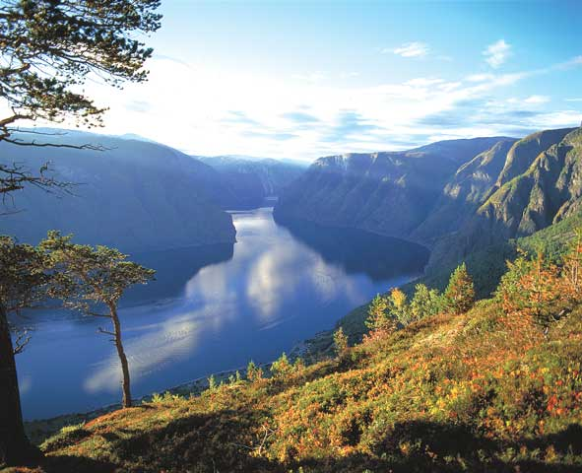
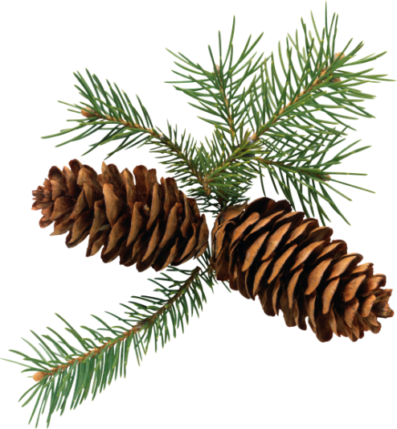
К. Г. Паустовский
«Корзина с еловыми шишками»
4 класс
УМК «Школа России»
учитель начальных классов
Бубнова Л.А.

Slide 2
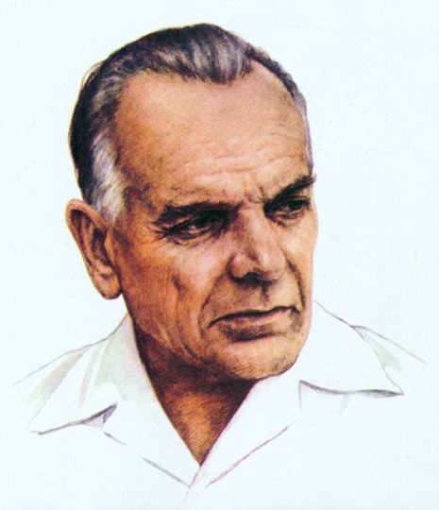
К. Г. Паустовский

Slide 3
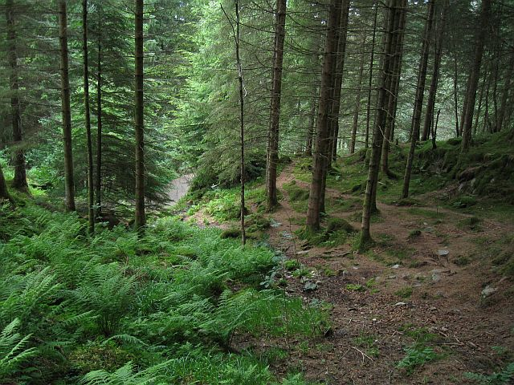

Slide 4
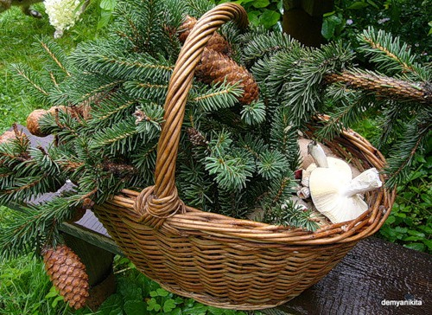

Slide 5

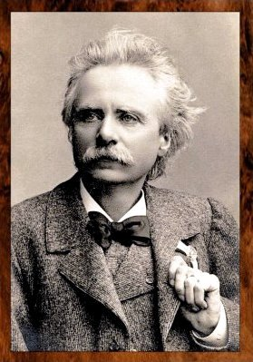
Эдвард Григ
(1843-1907)
норвежский композитор

Slide 6


Slide 7
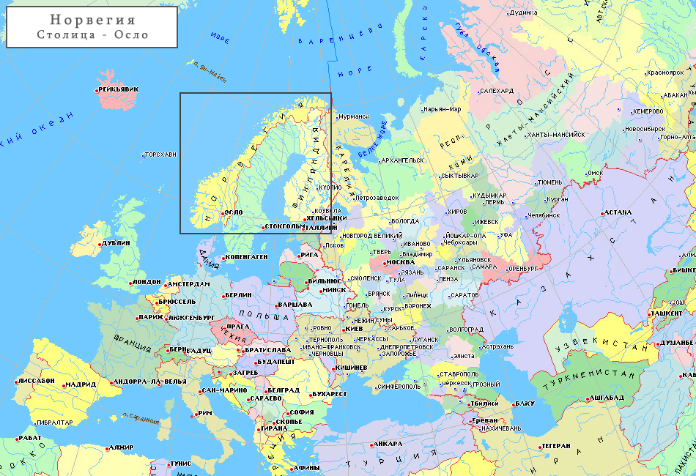
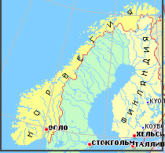
Норвегия

Slide 8
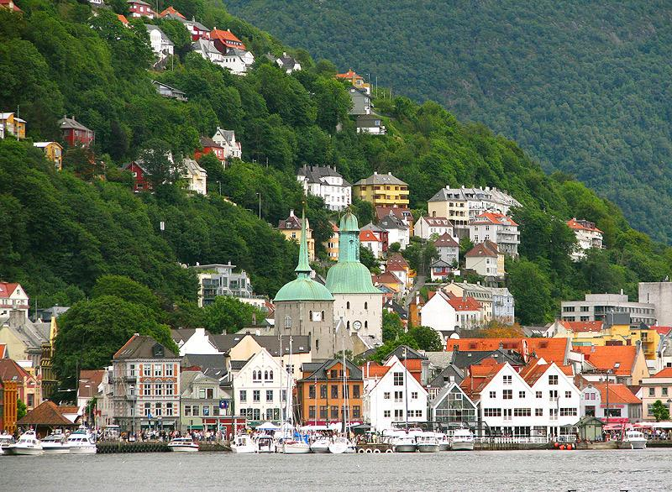
Норвегия г. Берген

Slide 9
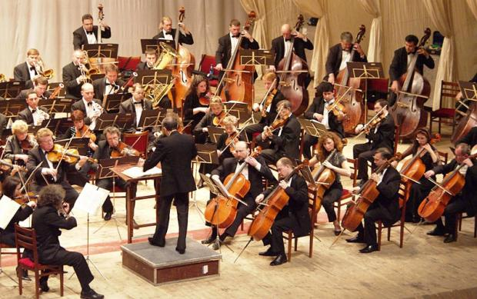
АККОРД –
сочетание нескольких музыкальных звуков различной высоты, воспринимаемых как звуковое единство.
СИМФОНИЧЕСКИЙ –
от слова «симфония» - большое музыкальное произведение для оркестра.

Slide 10
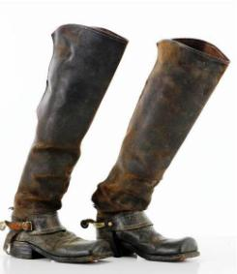
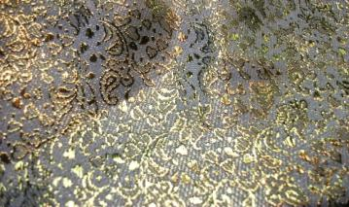
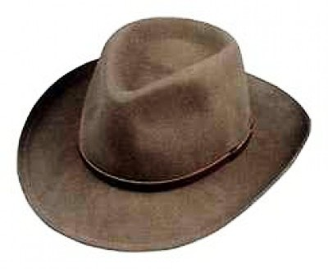
БОТФОРТЫ –
высокие кавалерийские сапоги.
ПАРЧА –
плотная узорчатая шёлковая ткань с переплетающимися золотыми,
серебряными нитями.
ФЕТРОВАЯ ШЛЯПА –
фетр – плотный вяленый материал из высококачественных сортов шерсти.

Slide 11
Работа по содержанию
1.Где и как познакомились главные герои произведения К. Паустовского?
2.«По ролям» прочитайте диалог Дагни и Грига.
3.Найдите в тексте сравнения и олицетворения.

Slide 12
4.Каких слушателей больше всего ценил Григ? За что они были дороги ему?
5.Что «расцвело на солнце» у Дагни? Найди главные слова во 2 части. 6.Ппочему Дагни покинула дом?
7.Перескажите главу от имени Дагни.
8.Нарисуй словами портрет девушки Дагни пришедшей на концерт.
Олицетворение | Сравнение | Эпитет
Олицетворение | Сравнение | Эпитет

Slide 13
9.Найди в тексте слова при помощи которых автор передаёт всю гамму чувств Дагни на концерте.
10.Что услышала девушка в музыке?
11.Передайте состояние девушки, её душевные качества составив коллаж.

Slide 14
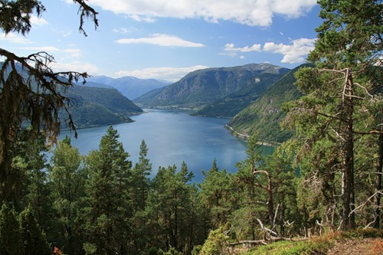
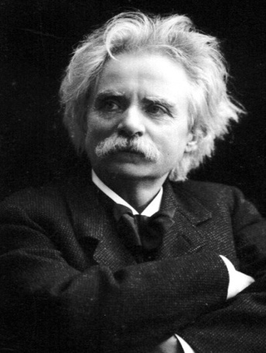

Чем должен жить человек?
Красота природы
Человеческие отношения

Slide 15
Домашнее задание.
С.47 – 58,чит.,
Выполнить задание 7 на стр.58

